Slide 1
الدرس الثاني
اكتب اعدادا بثلاثة ارقام

Slide 2
اكتب عددا بثلاثة ارقام
عزيزي التلميذ :يتوقع منك في نهاية الدرس ان :
1.ان تكتب عددا بثلاثة ارقام مستعينا بالتمثيلات
2.ان تكتب عدد بثلاثة ارقام بشكل مجرد

Slide 3
الفصل التاسع الدرس الثاني
لنتذكر معا
500
5 مئات=
800
8 مئات=
400
4 مئات=

Slide 4
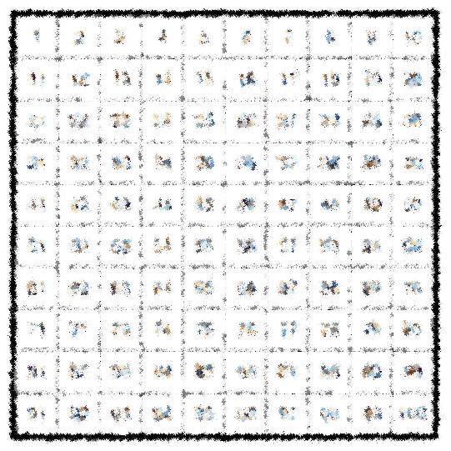
الفصل التاسع الدرس الاول
واحدات | عشرات | مئات
4 | 2 | 3
الاجابة:324

Slide 5
الفصل التاسع الدرس الاول
واحدات | عشرات | مئات
1 | 5 | 4
الاجابة:451

Slide 6
الفصل التاسع الدرس الثاني
نستطيع ان نكتب بالأرقام الاعداد التالية
250
مئتان وخمسون=
580
خمسمئة وثمانون=
924
تسعمئة واربع وعشرون=

Slide 7
الفصل التاسع الدرس الثاني
املا الفراغ لما يناسبه:
214,........,216
589,........,591
880,........,882
98,..........,100

Slide 8
تنويه هام
عزيزي الطالب:
ا ارجو حل التمرين الموجود في الملف المرفق مع الفيديو
عزيزي ولي امر الطالب :
ارجو متابعة التلميذ في حل التمرين
أتمنى لكم النجاح والتوفيق والسلام عليكم ورحمة الله وبركاته

